Slide 1
Консультирование населения по вопросам питания и физической активности в простой и доступной форме
Автор: доктор медицинских наук, врач-диетолог
Матвеева Мария Владимировна
Notes:
Здравствуйте!
Сегодня мы с Вами поговорим о том, как проводить консультирование населения по вопросам питания и физической активности в простой и доступной форме.

Slide 2
Здоровье человека по мнению ВОЗ
Факторы, определяющие здоровье человека
Notes:
Для начала, давайте поговорим о том, что такое правильное питание и как оно влияет на здоровье человека.
Итак, по мнению Всемирной организации здравоохранения, именно образ жизни на 50% определяет здоровье человека.
11% - здравоохранение.
19% - экологические факторы.
20% - наследственность.

Slide 3
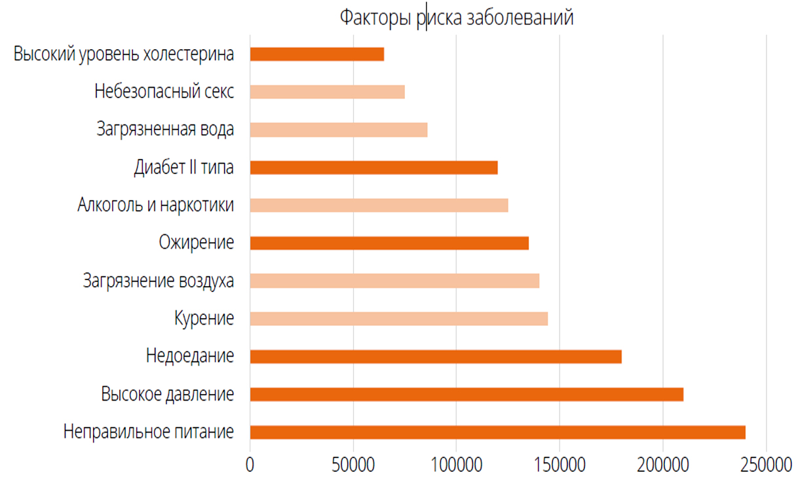
Факторы риска заболеваний
Годы жизни с поправкой на инвалидность, тыс.
Нутрициология-2040. Горизонты науки глазами ученых. Санкт-Петербург. 2017г.
Notes:
На слайде представлены основные причины нарушения здоровья человека, это:
- высокий уровень холестерина;
небезопасный секс;
загрязненная вода;
диабет 2 типа;
алкоголь и наркотики;
ожирение;
загрязнение воздуха;
курение;
недоедание;
высокое давление;
неправильное питание.
Неправильное питание – один из наиболее значимых факторов риска развития хронических неинфекционных заболеваний
Бремя болезней пищевого происхождения для общественного здравоохранения часто недооценивается в результате трудностей в установлении причинно-следственных связей между потребляемыми пищевыми продуктами и последующими заболеваниями или смертью.

Slide 4
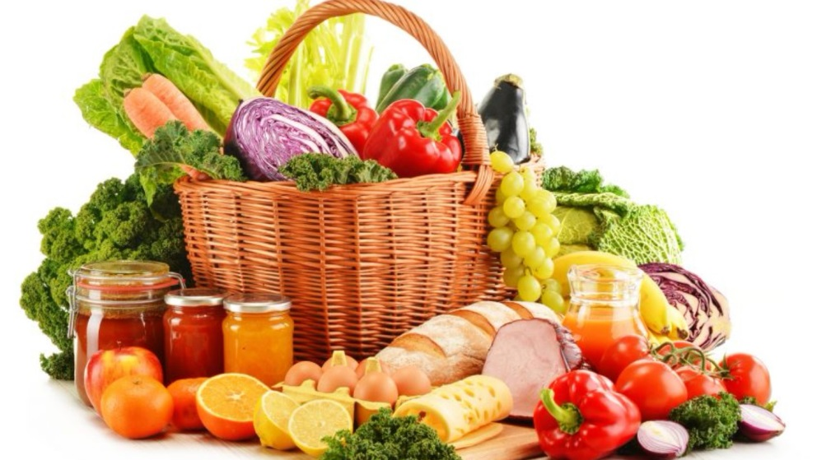
Принципы долголетия
ПРАВИЛЬНОЕ
ПИТАНИЕ
ФИЗИЧЕСКАЯ
АКТИВНОСТЬ
Notes:
То есть исходя из этого, основные принципы к долголетию и здоровью – это правильное питание и активный стиль жизни.

Slide 5
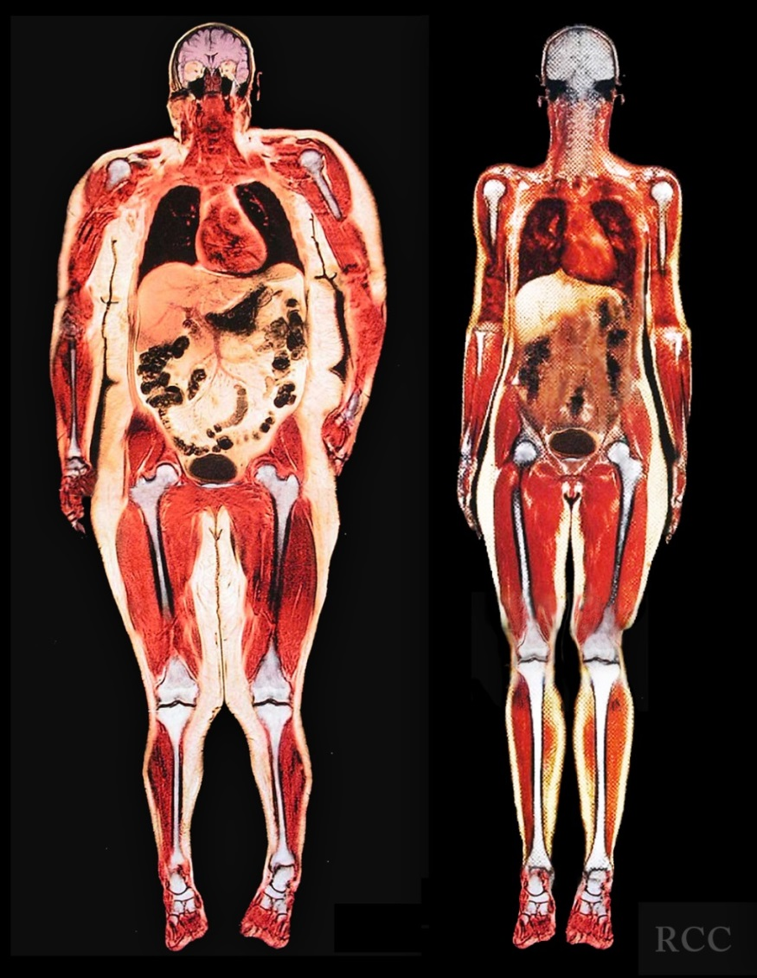
Избыточный вес
Увеличение нагрузки на сердце даже в состоянии покоя.
Чтобы доставить кислород к жировой и соединительным тканям человека с избыточным весом, частота пульса должна увеличиться на 50-60%.
Болезни позвоночника и суставов.
Сахарный диабет 2 типа.
Сокращение продолжительности жизни.
Notes:
В основе нашего здоровья - правильный состав тела, то есть важно исключить недостаток и избыток веса.
Так, на слайде слева показан человек с избыточным весом, у которого имеется риск увеличения нагрузки на сердце даже в состоянии покоя, болезни позвоночника и суставов, сахарный диабет 2 типа, и как следствие – сокращение продолжительности жизни.

Slide 6
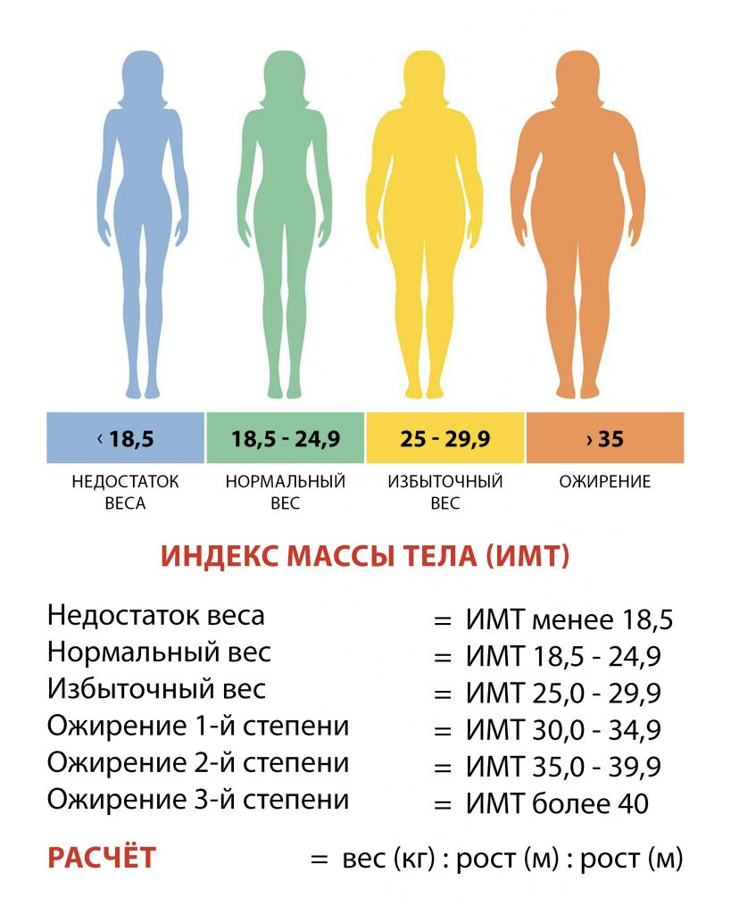
Индекс массы тела (ИМТ)
Notes:
Для того, чтобы определить, присутствует ли у человека ожирение, используется индекс массы тела (ИМТ).
Эта формула выглядит так = Вес человека: рост чел-ка: рост чел-ка
Приведем пример, если рост 162 см, вес 54 кг, то 54разделить (1,62умножить1,62) = 20,6 - вес человека нормальный.

Slide 7
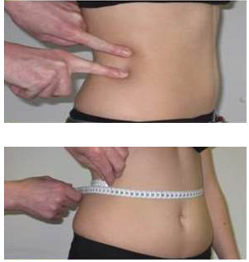
Окружность талии как маркер ИР
Инструментальные методы измерения окружности талии
В положении стоя.
На середине расстояния между нижним краем грудной клетки и гребнем подвздошной кости по средней подмышечной линии.
По самому тонкому месту туловища (не по максимальному размеру и не на уровне пупка).
На выдохе, в тот момент, когда живот обследуемого слегка втянут и не выпячен.
Notes:
Еще одним маркером здоровья является окружность талии, так при увеличении талии более 88 см у женщин и 102 см у мужчин сразу увеличиваются риски развития сахарного диабета, сердечно-сосудистых и цереброваскулярных заболеваний (сосудистых заболеваний головного мозга).

Slide 8
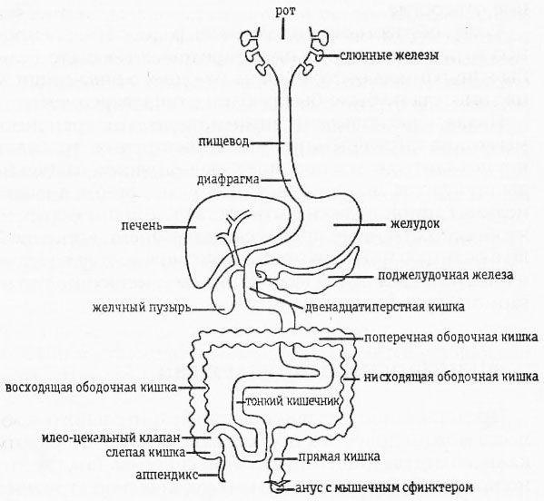
Анатомические особенности строения ЖКТ
Notes:
Важным фактором здоровья человека является адекватная работа желудочно-кишечного тракта, начиная от достаточного пережевывания пищи и заканчивая ежедневным стулом.

Slide 9
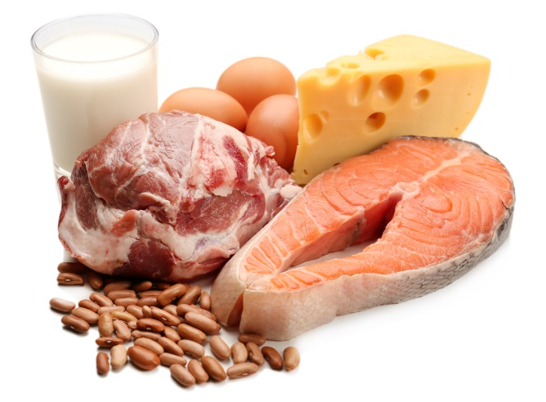
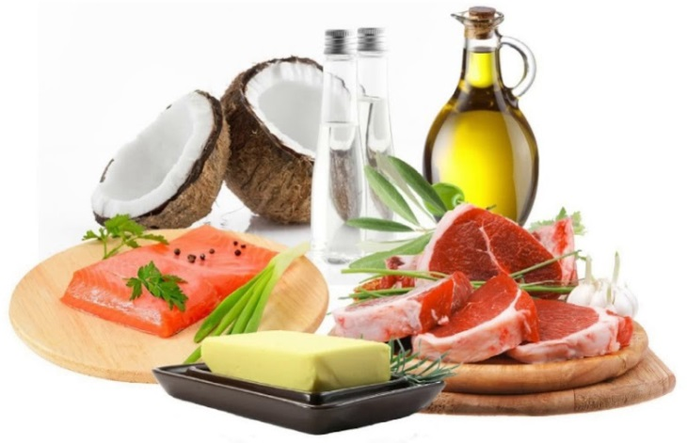
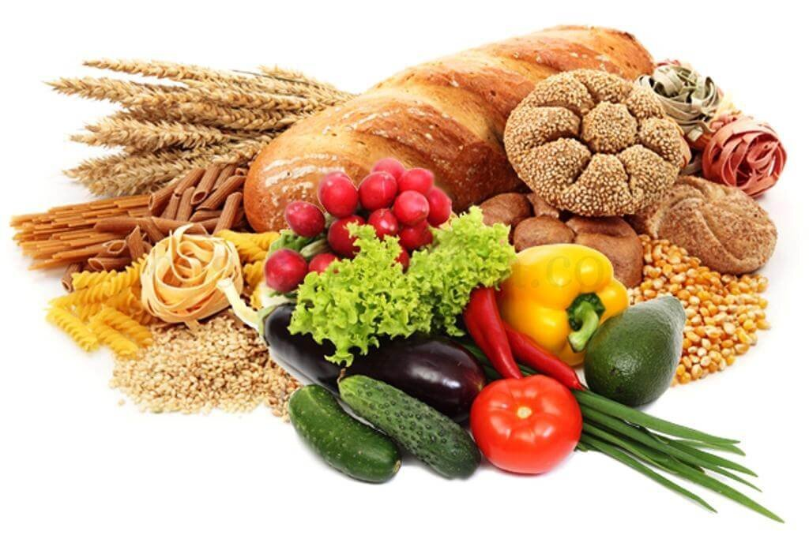
Основные питательные вещества
Notes:
В основе рационального питания находится сбалансированный состав пищи:
- белки (которые содержатся в продуктах животного происхождения);
- жиры (содержатся в мясе, молоке, сале, в маслянистых растениях);
- углеводы (содержатся в крупах, муке, крахмале, фруктах, овощах).

Slide 10
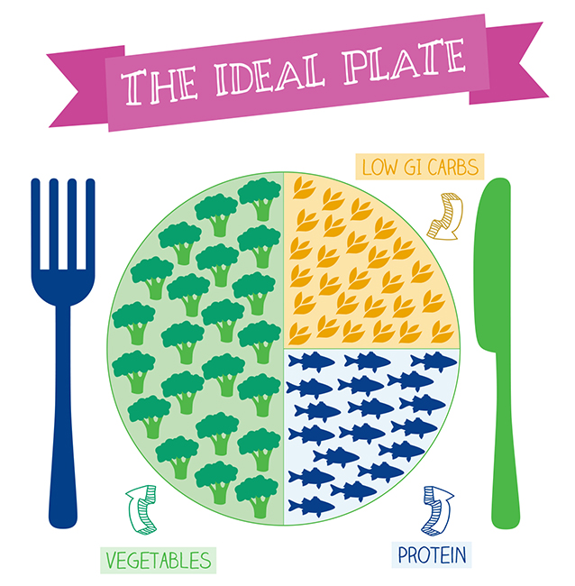
Идеальная тарелка питания
Notes:
Для того, чтобы правильно питаться, необходимо ежедневно употреблять «Идеальную тарелку» – то есть это обед или ужин с определенными продуктами питания.
ВОЗ рекомендует такую идеальную тарелку правильного питания -1/2 овощи, ¼ белки и ¼ длинные углеводы.
То есть предполагается употреблять - половина овощей, например запеченное брокколи, ¼ мясо (кусочек индейки 150-200 гр) или минтай (или любой другой вид рыбы), на оставшуюся часть приходится гречка или кусочек хлеба, т.е. полезные углеводы, зерновые. Хотя эксперты допускают возможность эту ¼ убирать.

Slide 11
Средиземноморская диета
Избегать употребления таких продуктов как «красное» животное мясо, в пользу рыбы, морепродуктов, курицы и макаронных изделий.
Отдавать предпочтение растительным маслам (оливковое, подсолнечное).
Употреблять порядка 5 порций фруктов и овощей в день, а также блюда с максимальным сохранением растительных волокон как целыми, так и в составе салатов.
Notes:
На сегодняшний день научную доказательность в плане здорового питания и профилактики сердечно-сосудистых заболеваний показала средиземноморская диета, которая включает:
Избегание употребления таких продуктов как «красное» животное мясо, в пользу рыбы, морепродуктов, курицы и макаронных изделий;
Предпочтение именно растительным маслам (оливковое, подсолнечное масло);
Употребление порядка 5 порций фруктов и овощей в день, а также блюда с максимальным сохранением растительных волокон как целыми, так и в составе салатов;

Slide 12
Средиземноморская диета
Сокращать употребление сладостей в пользу фруктов.
Употреблять не менее 1 раза в неделю блюда из жирной рыбы для покрытия потребности в омега-3.
Не использовать блюда с большим количеством соли.
Сочетать диету с активным образом жизни.
Notes:
Сокращение употребления сладостей в пользу фруктов;
Употребление не менее 1 раза в неделю блюда из жирной рыбы для покрытия потребности в омега-3;
Не использование блюд с большим количеством соли;
Диета сочетается с активным образом жизни.

Slide 13
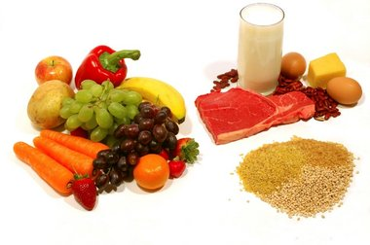
Здоровое питание по данным ВОЗ
Фрукты, овощи, бобовые (например, чечевица, фасоль), орехи и цельные злаки (например, непереработанная кукуруза, просо, овес, пшеница, нешлифованный рис).
По меньшей мере, 400 г (5 порций) фруктов и овощей в день.
Картофель, батат и другие крахмалистые корнеплоды не относятся ни к фруктам, ни к овощам.
Notes:
Давайте рассмотрим, что такое здоровое питание по данным ВОЗ.

Slide 14
Здоровое питание по данным ВОЗ
Менее 30% суммарной энергии человек получает за счет жиров.
Промышленные трансжиры (содержащиеся в переработанных пищевых продуктах, еде быстрого приготовления, закусочных пищевых продуктах, жареной еде, замороженных пиццах, пирогах, печенье, маргаринах и бутербродных смесях) не входят в состав здорового рациона.
Менее 5 г соли (что эквивалентно примерно одной чайной ложке) в день и использование йодированной соли.
Классическое соотношение:
белки : углеводы : жиры = 1 : 4 : 1
Notes:
Насыщенные жиры (насыщенные кислоты) просты по строению.
Насыщенные жиры в избыточном количестве могут увеличивать общий уровень холестерина за счет одновременного увеличения как «плохого», так и «хорошего» холестерина, поэтому важно соблюдать меру в их употреблении, но отказываться от них полностью нельзя. Как правило, эти жиры твердые при комнатной температуре (сало, масло),
Пример насыщенных жиров – пальмовое масло, кокосовое, маргарин, сливочное масло.
Ненасыщенные жиры более сложны в строении.
Ненасыщенные жиры имеют низкую температуру плавления. В организме они усваиваются гораздо легче, чем насыщенные, и выполняют больше важных функций.
Пример ненасыщенных жиров – растительное масло, подсолнечное мало и т.п.
Мононенасыщенные жиры увеличивают уровень «хорошего» холестерина, а также содержат Омега жирные кислоты (олеиновая кислота). Олеиновая кислота отвечает за проницаемость мембран клеток, которая снижается при её недостатке, следовательно, нарушается и обмен веществ. Олеиновой кислотой богато, например, оливковое масло.
Полиненасыщенные жиры содержат Омега-3 и Омега-6 жирные кислоты.

Slide 15
Здоровое питание по данным ВОЗ
Соль, натрий и калий
1,7 миллиона случаев смерти можно было бы ежегодно предотвратить в случае сокращения потребления соли до рекомендуемого уровня менее 5 г в день.
Потребление соли можно сократить
Не добавлять соль или соевый соус во время приготовления пищи.
Не выставлять соль на стол.
Ограничивать потребление соленых закусочных продуктов.
Выбирать продукты с более низким содержанием натрия.
Потребление калия, который может смягчить негативные последствия повышенного потребления натрия для кровяного давления, может возрасти в результате употребления в пищу фруктов и овощей.
Notes:
Поговорим о том, как сократить поступление в организм соли
Далее информация представлена на слайде.

Slide 16
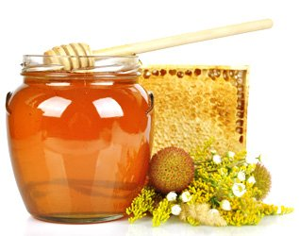
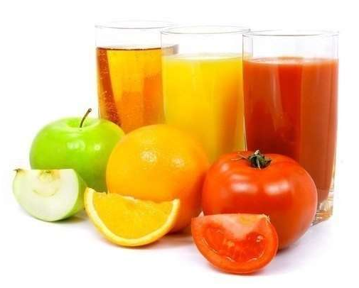
Здоровое питание по данным ВОЗ
Сахара
Свободными сахарами являются все сахара, добавляемые в пищевые продукты или напитки производителем, поваром или потребителем, а также все сахара, которые естественно содержатся в меде, сиропе, фруктовых соках и концентрированных фруктовых соках.
Поступление в организм сахара можно сократить
Ограничить потребление пищевых продуктов и напитков с высоким содержанием сахара.
Употреблять в пищу фрукты и сырые овощи, чтобы перекусить, вместо сладких закусочных продуктов.
Notes:
Поговорим о том, как сократить поступление в организм сахара. Информация представлена на слайде.

Slide 17
Потребность в белках/жирах/углеводах
Жиры можно получать из:
50% продуктов животного происхождения (мясо и рыба);
20% молочные продукты (сыр 30 г, стакан молока и т.д.);
30% (20 г) растительные масла (1 чайная ложка оливкового масла или любого другого).
Углеводы: каша, хлеб, макароны и т.д. – до 300 г.
Сладости: сахар, шоколад, мед – до 20 г.
Notes:
С возрастом потребность в количестве калорий снижается до 75-85% от потребности среднего возраста. Далее информация представлена на слайде.

Slide 18
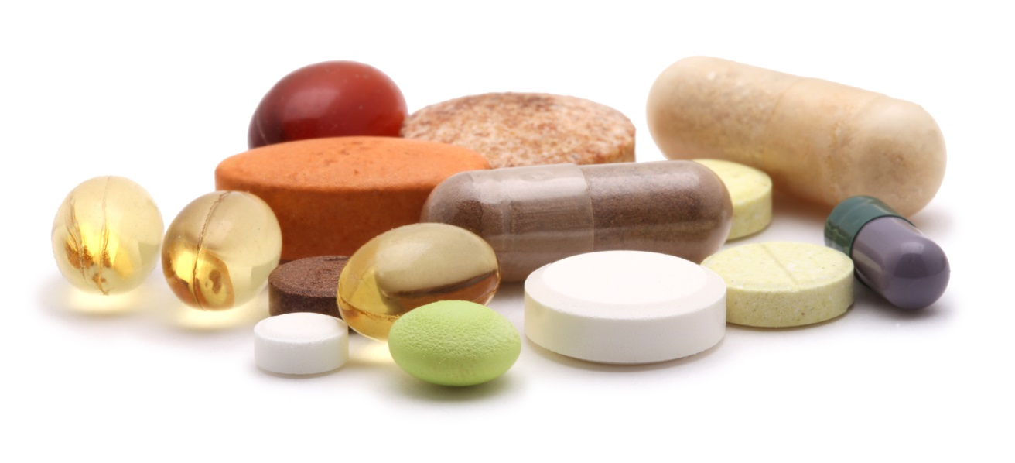
Микроэлементы и витамины
Кальций – 1000 мг.
Витамин Д – 4-6 капель.
Магний – 500 мг.
KI (йодомарин) – 150-200 мкг.
Notes:
Для профилактики и лечения остеопороза (заболевания, при котором снижается прочность костей), рекомендовано принимать кальций 1000 мг вечером.
Витамин Д - в зависимости от его уровня в крови, или при отсутствии данных, принимать утром по 4-6 капель.
Магний необходимо принимать для нервной системы и детоксикации (очищения организма) – в 18.00.
Так как РФ находится в зоне йод-дефицита, рекомендован также ежедневный прием йода утром после завтрака.

Slide 19
Как выбрать подсолнечное масло?
Какое масло не вредно после термической обработки?
Ответ: считается, что рафинированное масло можно использовать для жарки, а нерафинированное в свежем виде, так как оно содержит примеси, которые во время жарки дымятся и дают канцерогенный эффект.
Любое масло должно:
Быть свежего отжима (Extravirgin) с пометкой DOP (означает, что производится по технологиям в стране-производителя сырья).
Иметь кислотность не более 0,8-1.
Производиться в темном стекле.
Храниться в темном и прохладном месте.
Notes:
Всегда слушатели любят вопрос о том, какое масло лучше для жарки, а какое в салаты и как вообще его правильно выбрать.
Итак, прежде чем купить масло, смотрим:
1. Рафинированное масло или нет – так на рафинированном масле можно жарить.
2. Масло должно иметь хороший срок годности.
3. Масло должно иметь специальные пометки – DOP, это значит произведено по технологии.
4. Кислотность масла должна колебаться от 0,8- до 1 – тогда оно будет хорошо перевариваться в организме.
5. Масло должно продаваться в темном стекле, а дома его нужно хранить в прохладном и темном месте.
6. Однако, все же рекомендовано жарить на тугоплавких маслах.
7. При покупке масла следует обратить внимание на то, что оно в идеале должно находится в первой половине своего срока годности.

Slide 20
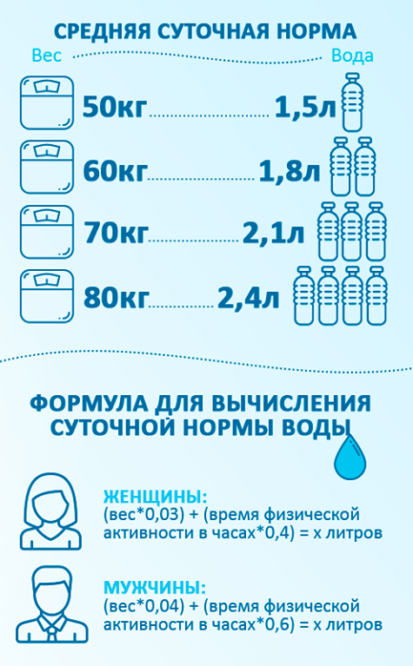
Суточная норма воды
Notes:
Важный вопрос касается потребления достаточного количество воды, для каждого можно подсчитать норму, которая представлена на слайде.

Slide 21
Принципы питания здоровых пожилых и старых людей
Профилактическая направленность питания, учитывающая возможность предупреждения или замедления развития атеросклероза и ишемической болезни сердца, гипертонической болезни, сахарного диабета, желчнокаменной болезни, онкологических заболеваний, остеопороза и другой распространенной в старости патологии.
Разнообразие продуктового набора для обеспечения сбалансированного содержания в рационе всех незаменимых пищевых веществ.
Использование продуктов и блюд, которые легко перевариваются, но при этом нормализуют состав кишечной микрофлоры (например, кефир, квашенные продукты).
Notes:
Поговорим о принципах питания здоровых пожилых и старых людей. Информация представлена на слайде.

Slide 22
Принципы питания здоровых пожилых и старых людей
Правильный режим питания с равномерным распределением пищи по отдельным приемам.
Индивидуализация питания с учетом сопутствующих заболеваний у конкретных пожилых и старых людей, их личных долголетних привычек в питании.
Notes:
Информация представлена на слайде

Slide 23
Этапы консультирования по вопросам питания
Проведение осмотра.
Сбор анамнеза:
анамнез болезни;
анамнез жизни;
акушерский анамнез;
гинекологический анамнез;
семейный анамнез;
аллергологический анамнез;
анамнез характера питания больного.
Notes:
Сейчас давайте поговорим о консультировании пациентов по вопросам питания.
Этапы консультирования по вопросам питания пациентов включают в себя несколько этапов:
Проведение осмотра
При осмотре тела обращают внимание на степень выраженности подкожной жировой клетчатки и на равномерность ее распределения. Ориентировочно судить об упитанности можно также по толщине кожной складки живота, образованной захватом кожи между большим и указательным пальцами. В норме толщина кожной складки у реберной дуги по срединно-ключичной линии составляет 1-2 см, у пупка — 2-3 см.
2. Анамнез
Во время сбора анамнеза нужно оценить состояние психики больного, установить с ним продуктивный контакт.
Анамнез болезни
Начало заболевания, динамика симптомов с момента начала заболевания до момента обращения, с какими факторами пациент связывает данное заболевание, какие исследования и какое лечение проводилось и каковы результаты и т. п.
Анамнез жизни (новолат. Anamnesis vitae)
Перенесённые ранее заболевания, существующая хроническая патология со стороны различных органов и систем органов, операции, травмы и т. п. Также изучаются условия жизни пациента.
Акушерский анамнез
Были ли ранее беременности, как протекали, каков их исход.
Гинекологический анамнез
Перенесённые гинекологические заболевания и операции на женских половых органах, менструальный цикл, его особенности, периодичность, болезненность и т. п.
У женщин репродуктивного возраста с ожирением менструальный цикл, как правило, нерегулярный.
В гинекологической эндокринологии почти нет ни одного синдрома, который бы не сопровождался ожирением.
• Нейроэндокринный синдром периода полового созревания, или так называемый юношеский базофилизм.
• Синдром поликистозных яичников (СПКЯ) — у многих пациенток сопровождается повышением массы тела или обменными нарушениями.
• Послеродовой нейрообменно-эндокринный синдром - одним из симптомов является прибавка массы тела, как правило, очень значительная.
• Развивающийся в климактерии постменопаузальный метаболический синдром.
Таким образом, большинство нарушений функции эндокринной системы с периода полового созревания до менопаузы тесно связаны с ожирением.
Семейный анамнез
Наличие подобных симптомов у кровных родственников, наследственные заболевания и т. п.
Аллергологический анамнез
Аллергические реакции, в том числе на лекарственные средства, вакцины, пищевые продукты, растения и т. п. Характер проявлений при развитии аллергии.
Анамнез характера питания больного
Сбор сведений о характере съеденной пищи, частоте её употребления и режиме питания на протяжении определённого промежутка времени (обычно 2—5 дней). Подобные сведения позволяют врачу сформировать простые рекомендации, связанные с питанием.

Slide 24
Этапы консультирования по вопросам питания
Тщательный анализ образа жизни, определение причины обращения.
Проведение оценки питания.
Проведение необходимых лабораторно-инструментальных обследований.
Рекомендации по тому или иному рациону питания.
Диагностика и лечение заболеваний, ассоциированных с ожирением и избыточным весом.
Notes:
3. Тщательный анализ образа жизни, определение причины обращения (неудачи по снижению веса в прошлом, ухудшение здоровья, косметологические процедуры, неудовлетворенность весом, сопутствующие заболевания).
4. Проведение оценки питания (проводится в форме компьютерного тестирования и представляет собой определение нутриентов в обычном рационе пациента).
5. Проведение необходимых лабораторно-инструментальных обследований
- измерение роста, взвешивание, измерение объемов талии, бедер;
- определение сахара крови, гемоглобина, мочевой кислоты, холестерина и т. д., УЗИ органов брюшной полости, малого таза, щитовидной железы,
- биоимпедансометрия (исследование состава тела, определение индекса массы тела [ИМТ], определение основного обмена).
6. Рекомендации по тому или иному рациону питания (построение сбалансированного питания, изменение пищевого поведения).
7. Диагностика и лечение заболеваний, ассоциированных с ожирением и избыточным весом.

Slide 25
Этапы консультирования по вопросам питания
Выявление причины избыточного веса.
Составление эффективной программы похудения.
Обязательное ведение дневника питания.
Сохранение достигнутого результата.
Notes:
8. Выявление причины избыточного веса.
9. Составление эффективной программы похудения.
10. Обязательное ведение дневника питания.
В дневнике отражается: время приема пищи, состав блюд, количество в удобном для пациента измерении (граммы, ложки, ладони и т.д.), отмечается причина приема пищи (чувство голода, грусть, одиночество, ел за компанию) + питьевой режим (количество выпитых жидкостей, включая кофе,чай, сладкие напитки и др.).Так же в дневнике должны быть отмечены все перекусы, снятия проб с пищи во время приготовления и так далее. Так же пациенту с собой можно дать тест на определения типа пищевого поведения (DEBQ-голландский опросник пищевого поведения) для оценки во время повторной консультации..
11. Сохранение достигнутого результата.

Slide 26
Основа методики консультирования по вопросам питания
Понять причины неправильного пищевого поведения.
Снять психологическую зависимость от еды.
Проработать сложности при формировании правильного пищевого поведения.
Оказать помощь в сохранении достигнутых результатов.
Notes:
Работая с пациентом по вопросам питания, специалисту необходимо сконцентрироваться на четырех направлениях:
1. понять причины неправильного пищевого поведения (нарушение обмена веществ, малоподвижный образ жизни, избыточное питание);
2. снять психологическую зависимость от еды (индивидуальные рекомендации по снижению массы тела с учетом образа жизни, привычек, пищевых пристрастий; определение перечня продуктов, блюд, разгрузочных дней, выявление сопутствующих заболеваний и коррекция имеющихся нарушений);
3. проработать сложности при формировании правильного пищевого поведения;
4. оказать помощь в сохранении достигнутых результатов (индивидуальный подход; самоконтроль; навыки правильного питания; действовать по принципу «худеть, чтобы быть здоровым»).

Slide 27
Общие рекомендации для снижения веса, похудения с пользой для здоровья
Питайтесь 3 раза в день.
Ешьте медленно, тщательно пережевывая пищу.
Исключите потребление алкогольных напитков.
Потребляйте достаточно воды (30 мл на кг веса), но не увлекайтесь потреблением большого количества жидкости﻿.
Помните, что редкие, но обильные приемы пищи, особенно на ночь, работают на ожирение.
Notes:
На слайде представлены общие рекомендации для пациентов по снижению веса, похудения с пользой для здоровья.
Питайтесь 3 раза в день.
Ешьте медленно, тщательно пережевывая пищу. Сигналы о насыщении организма поступают в головной мозг только через 20-30 мин. после начала приема пищи.
Исключите потребление алкогольных напитков – они высококалорийны и способствуют повышению аппетита.
Потребляйте достаточно воды (30 мл на кг веса), но не увлекайтесь потреблением большого количества жидкости﻿ – вода, хоть и не содержит калорий, но может провоцировать отеки, а при ожирении такая возможность возрастает.
Помните, что редкие, но обильные приемы пищи, особенно на ночь, работают на ожирение.

Slide 28
Рекомендации для снижения веса, похудения с пользой для здоровья
Не ешьте за компанию, когда вы не голодны.
Не принимайте пищу перед телевизором.
Стремитесь к увеличению двигательной активности в любом ее проявлении.
Регулярно взвешивайтесь утром, натощак.
Спите не менее 7-8 часов в день.
Старайтесь отвлекаться от мыслей о еде (хобби, спорт, прогулки, посещение театров, кино, книги).
Notes:
Не ешьте за компанию, когда вы не голодны.
Не принимайте пищу перед телевизором, это приводит к неконтролируемому потреблению продуктов и блюд.
Стремитесь к увеличению двигательной активности в любом ее проявлении.
Регулярно взвешивайтесь утром, натощак – анализируйте динамику массы тела и сопоставляйте ее с вашим питанием для выявления нежелательных продуктов и блюд.
Спите не менее 7-8 часов в день – недосыпание способствует развитию ожирения.
Старайтесь отвлекаться от мыслей о еде (хобби, спорт, прогулки, посещение театров, кино, книги).

Slide 29
Физическая активность
Физическая активность (ФА) – это какое-либо движение тела, производимое скелетными (поперечно-полосатыми) мышцами, которое требует расхода энергии, включая активность во время работы, игр, выполнения домашней работы, поездок.
Notes:
Уважаемые слушатели, сейчас давайте поговорим о том, как консультировать население по вопросам физической активности.
Для начала давайте разберемся в том, что же такое физическая активность.
Физическая активность (ФА) — это более широкое понятие, чем спорт, которым занимается ограниченный круг людей. Занятия спортом покрывают лишь 5-15% физических затрат населения.
Регулярная ФА, физические упражнения и ФТ необходимы для укрепления здоровья, профилактики и лечения многих ХНИЗ.
Регулярная ФА оказывает положительное влияние на многие факторы риска, включая АГ, гипергликемию, избыточную МТ, причем независимо от пола и в широком возрастном диапазоне, начиная с детского возраста. Занятия ФА помогают отказаться от курения курильщикам, которые до этого вели малоподвижный образ жизни, а также способствует поддержанию МТ при отказе от курения.
Необходимо учитывать состояние здоровья пациента в настоящий момент, его образ жизни, все компоненты физической тренированности.
Следует рекомендовать пациенту тот вид ФА, который приносит ему удовольствие и доступен для него.
Рекомендуемая частота занятий — 4-5 раз/нед., лучше ежедневно.
Общая продолжительность занятия — 20-60 мин.
Структура занятия включает разминку (разогрев), активный период и период остывания.

Slide 30
Рекомендации по ФА для здоровых людей
Здоровым лицам необходимо заниматься ФА:
не менее 150 мин/в неделю (30 мин/день, 5 дней/нед.);
или интенсивной ФА не менее 75 мин в неделю (15 мин/день, 5 дней/нед.).
Notes:
На слайде представлены о рекомендации по занятиям физической активности для здоровых людей.

Slide 31
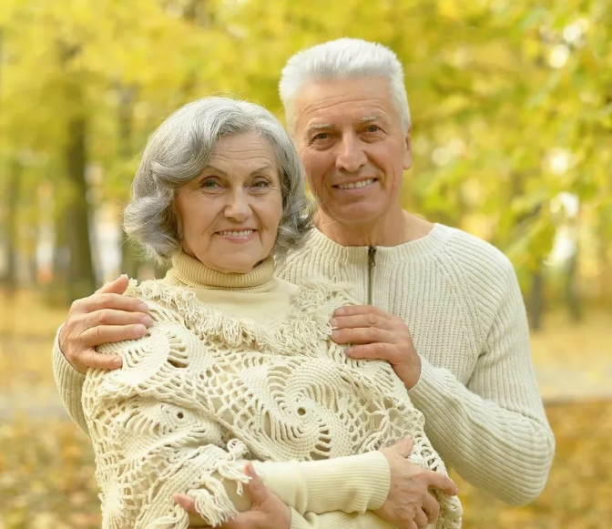
Лица, которым необходимо медицинское обследование для разрешения занятий интенсивной физической активностью
Курящие
Лица, имеющие ССЗ в настоящее время
Лица, имеющие два или более из следующих факторов риска развития ИБС:
АГ
Повышенный уровень
холестерина
Семейный анамнез ССЗ
Сахарный диабет
Ожирение
Мужчины старше 40 лет
Женщины старше 50 лет
Notes:
На слайде представлен перечень лиц, которым необходимо медицинское обследование для разрешения занятий интенсивной физической активностью.

Slide 32
Рекомендации по ФА для пожилых людей
ФА способствует увеличению независимости в ежедневных делах и развивает гибкость, снижает вероятность травм и падений.
ФА замедляет процесс старения.
Начинать занятия необходимо с разминки.
Notes:
Поговорим о том, что необходимо рекомендовать пожилым людям по вопросам физической активности.
ФА способствует увеличению независимости в ежедневных делах и развивает гибкость, снижает вероятность травм и падений;
ФА замедляет процесс старения. С помощью ФА люди старшего возраста могут достигнуть уровня тренированности людей, которые моложе их на 15-20 лет;
начинать занятия надо с разминки. Когда пациенты начинают занятия ФА, 5-10-минутная разминка может составлять целое занятие;

Slide 33
Рекомендации по ФА для пожилых людей
Необходимо постепенно увеличивать время занятия до 30 мин в день.
Если пожилые люди не могут увеличить объем ФА до рекомендуемого уровня, то они должны заниматься ФА в объеме, соответствующем их физическим возможностям и состоянию здоровья.
Notes:
необходимо постепенно увеличивать время занятия до 30 мин в день. Если до этого пациенты вели малоподвижный образ жизни, этот период должен продолжаться минимум 3 недели;
если пожилые люди не могут увеличить объем ФА до рекомендуемого уровня, то они должны заниматься ФА в объеме, соответствующем их физическим возможностям и состоянию здоровья.

Slide 34
Рекомендации по ФА для пациентов с избыточной массой тела и ожирением
Предпочтительна ФА низкой и умеренной интенсивности.
Необходимо начинать тренировки медленно, по времени 5-10 минут одно занятие.
Далее продолжительность занятия должна увеличиваться.
Notes:
Поговорим о том, что необходимо рекомендовать пациентам с избыточной массой тела по вопросам физической активности
Предпочтительна ФА низкой и умеренной интенсивности: ходьба, езда на велосипеде, гребля, плавание и др.
Необходимо начинать тренировки медленно, по времени 5-10 минут одно занятие.
Далее продолжительность занятия должна увеличиваться. Время занятия: 40-60-90 минут, целесообразнее увеличивать продолжительность занятий ФА, нежели чем их интенсивность.

Slide 35
Рекомендации по ФА для пациентов с избыточной массой тела и ожирением
Если снижение веса является основной целью, то следует поощрять ежедневную аэробную активность.
Для поддержания массы тела рекомендуется ФА умеренной интенсивности более 300 мин/нед.
Notes:
Если снижение веса является основной целью, то следует поощрять ежедневную аэробную активность. Длительные занятия (более 30 мин.) приводят к использованию жира как источника энергии.
Для поддержания массы тела рекомендуется ФА умеренной интенсивности более 300 мин/нед.

Slide 36
Благодарю за внимание!
ОГБУЗ «Центр медицинской профилактики»
Томск, ул. Бакунина 26, тел. (3822) 46-85-00
Сайт: profilaktika.tomsk.ru
Notes:
Уважаемые слушатели, сегодня мы разобрали основные аспекты правильного питания и физической активности, как проводить консультирование пациентов в простой и доступной форме по данным вопросам.
Благодарю за внимание. Будьте здоровы!

